Slide 1
홈네트워크
LonMaker for window

Slide 2
Contents
New Network 생성
디바이스 커미션
디바이스 디커미션

Slide 3
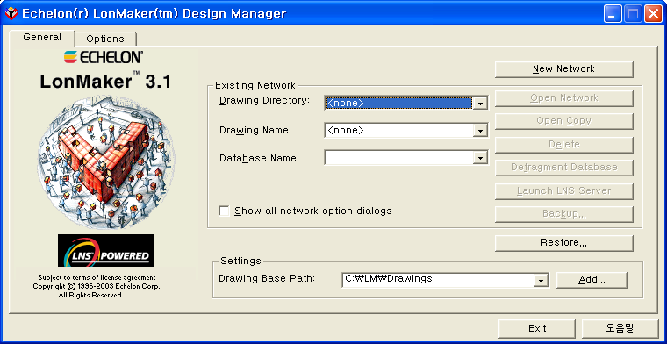
New Network 생성
LonMaker for Windows
  LonWorks Network 프로그래밍을 하기 위한 기본 프로그램
    각종 LonWorks Device들을 도면상에 등록을 시킨 후 MicroSoft 사의 Visio 기반에서 그래픽 방식으로 프로그래밍을 하게 된다.

Slide 4
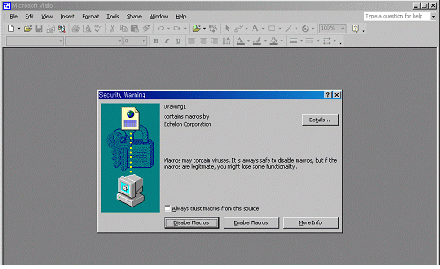
New Network 생성 (cont’d)
New Network 생성
  Enable Macros를 눌러서 Network 생성 시작한다.

Slide 5
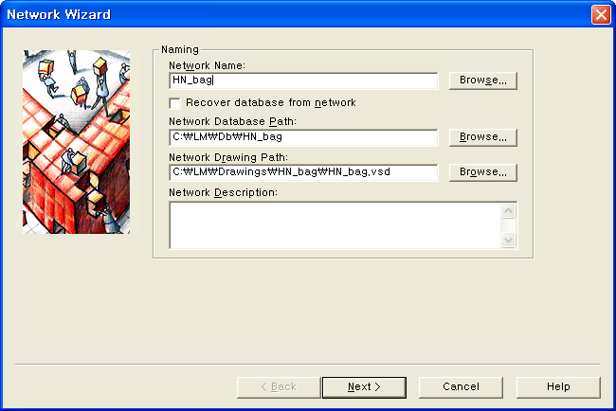
New Network 생성 (cont’d)
New Network 생성 (cont’d)
  새로운 프로젝트 이름 작성
    본 장비에서는 HN_bag이라는 이름을 사용하도록 한다.

Slide 6
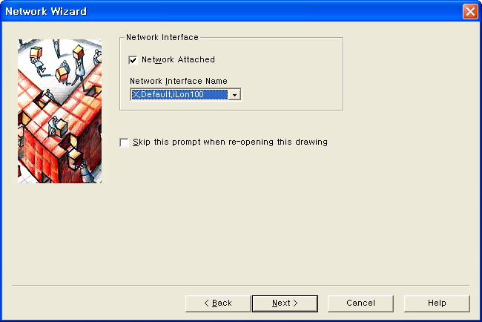
New Network 생성 (cont’d)
New Network 생성 (cont’d)
  Network Interface 설정
    Network Attached란 이름의 라디오 버튼과 Network Interface Name을 X.Default.iLON100을 선택하고 Next를 클릭한다.

Slide 7
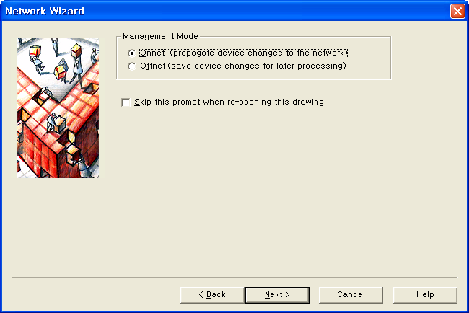
New Network 생성 (cont’d)
New Network 생성 (cont’d)
  Management Mode 설정
    장비와 연결되어져 있는 상태에서 작업을 할 경우에 onnet을 선택한 후 Next를 클릭한다.

Slide 8
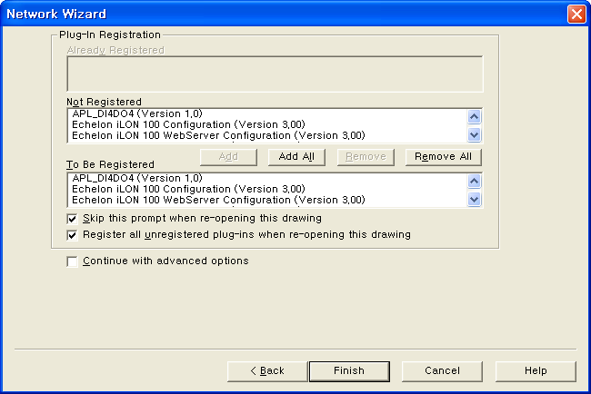

New Network 생성 (cont’d)
New Network 생성 (cont’d)
  작업할 Plug-In 등록
    작업할 Plug-in을 등록하기 위한 창이다. Finish를 눌러서 다음으로 진행한다.
    Network 생성이 이루어지고 있으면 다음과 같은 진행 화면과 함께 진행된다.

Slide 9
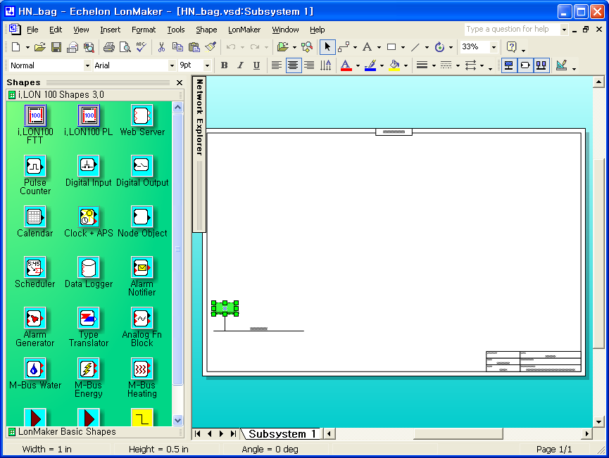
New Network 생성 (cont’d)
New Network 생성 (cont’d)
  Network Interface 생성 완료

Slide 10
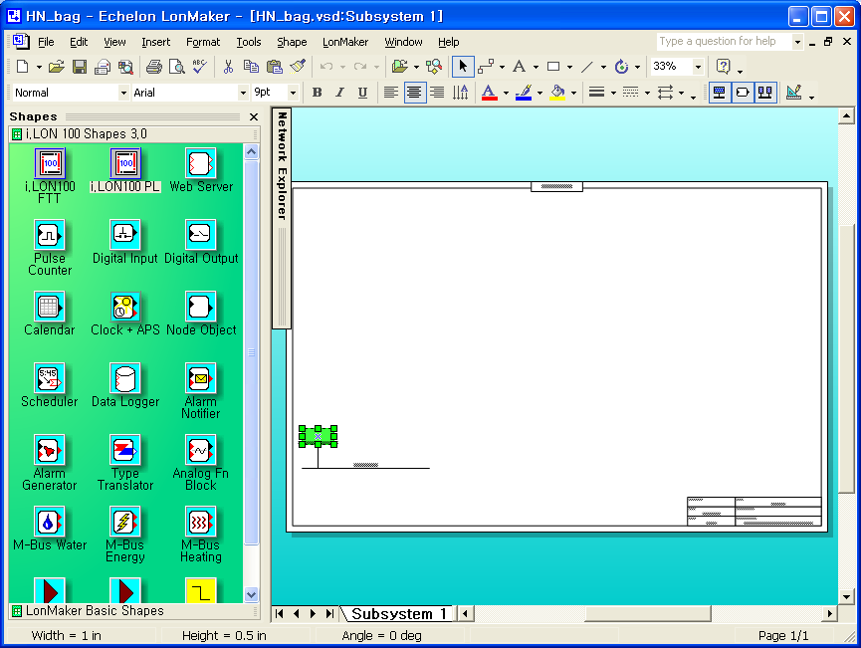
디바이스 커미션
디바이스 생성
  i-LON 100 작업 창 등록
    i-Lon 100을 작업 창에 등록하기 위해 오른쪽 Shapes에서 iLON 100 Shapes 1.0을 선택한 후 I.LON 100 PL 아이콘을 드래그 앤 드롭하여 작업 화면에 갖다 놓는다.

Slide 11
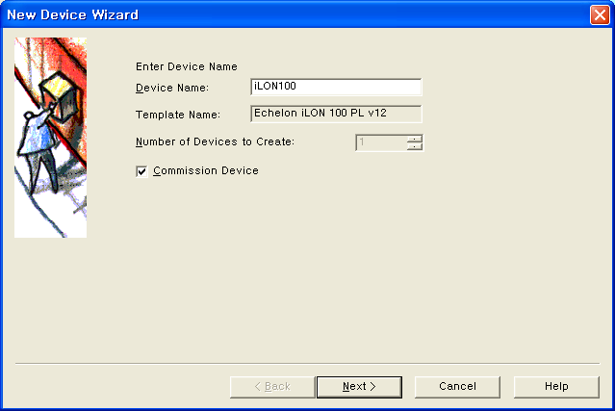
디바이스 커미션 (cont’d)
디바이스 생성 (cont’d)
  Device Name
    다음과 같은 창이 생성되고 i-Lon 100의 이름을 iLON100으로 결정한 다음 commission Device에 체크를 한 후 Next를 클릭한다.

Slide 12
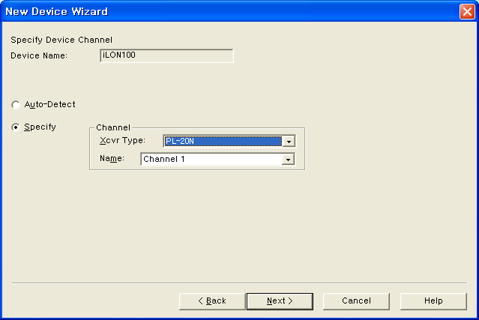
디바이스 커미션 (cont’d)
디바이스 생성 (cont’d)
  Device Channel
    i-Lon 100의 채널을 선택하는 창으로 PL-20N, Channel 1을 선택하고 Next를 클릭한다.

Slide 13
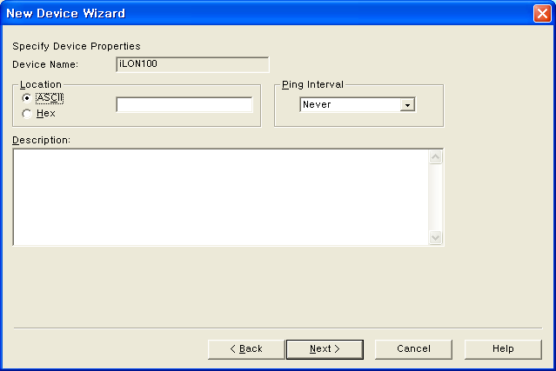
디바이스 커미션 (cont’d)
디바이스 생성 (cont’d)
  Device Properties
    i-Lon 100의 Property와 설명을 써주고 싶으면 써준 후 Next를 눌러준다.

Slide 14
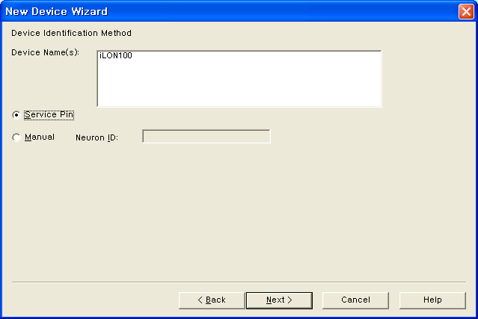
디바이스 커미션 (cont’d)
디바이스 생성 (cont’d)
  Device Identification Method
    i-Lon 100을 인식시키는 방법에 대한 선택으로 Service Pin 방식으로 설정한 후 Next를 눌러준다.

Slide 15
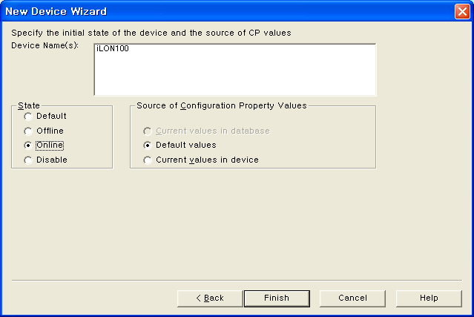
디바이스 커미션 (cont’d)
디바이스 생성 (cont’d)
  Device State
    i-Lon 100의 상태를 Online으로 체크해 준 후 Finish를 눌러준다.

Slide 16
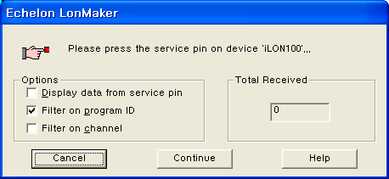

디바이스 커미션 (cont’d)
디바이스 생성 (cont’d)
  Device 생성
    Service Pin 대기 상태가 되면 다음과 같은 창이 뜨게 되고 Service Pin 입력이 들어올 때까지 대기한다.
    i-Lon 100의 Service Pin을 뾰족한 것으로 눌러주면 다음과 같은 대기화면이 생성되고 Device의 생성이 이루어진다.

Slide 17
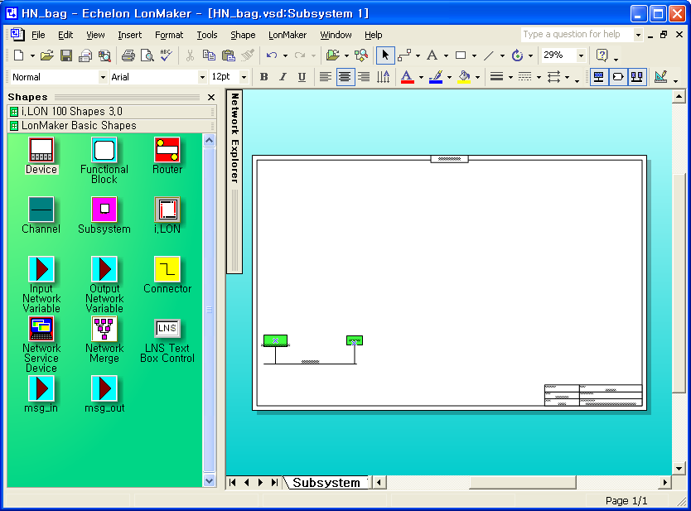
디바이스 커미션 (cont’d)
디바이스 생성 (cont’d)
  Device 생성 완료
    다음과 같이 작업 창에 i-Lon 100이 생성된 것을 확인할 수 있다.

Slide 18
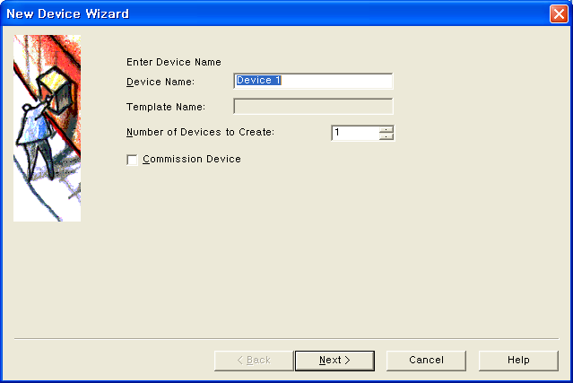
디바이스 커미션 (cont’d)
확장 인터페이스 생성
  Device Name
    왼쪽 LonMaker Basic Shapes 에서 Device를 클릭하고 Device 아이콘을 드래그 앤 드롭으로 작업 화면에 갖다 놓으면 다음과 같은 창이 생긴다.

Slide 19
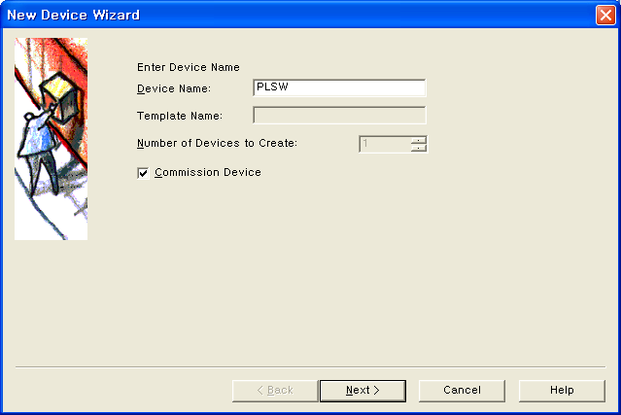
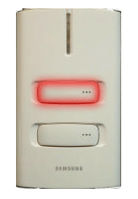
디바이스 커미션 (cont’d)
확장 인터페이스 생성 (cont’d)
  Device Name : PLSW
    Device의 이름을 결정한 다음 commission Device에 체크를 한 후 Next를 눌러준다.

Slide 20
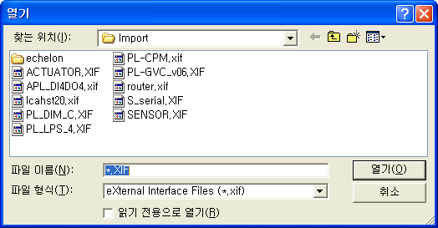
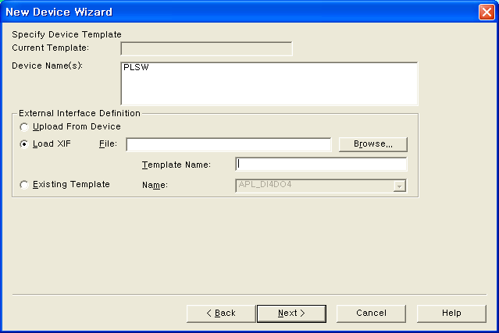
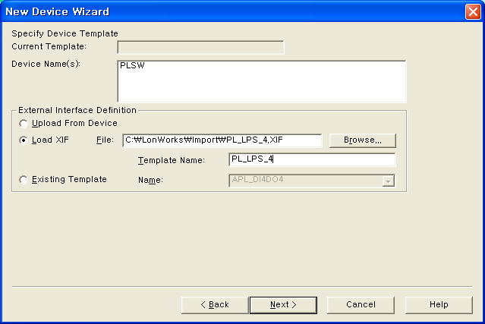
디바이스 커미션 (cont’d)
확장 인터페이스 생성 (cont’d)
  확장 디바이스 속성
    디바이스에 대한 속성을 결정 : Load XIF 에서 Browse 를 선택
    Import 폴더를 선택
      폴더가 없으면 제공된 CD에 XIF_Setup 파일을 설치
    PL_LPS.XIF 파일을 선택한 후 열기 버튼을 클릭

Slide 21
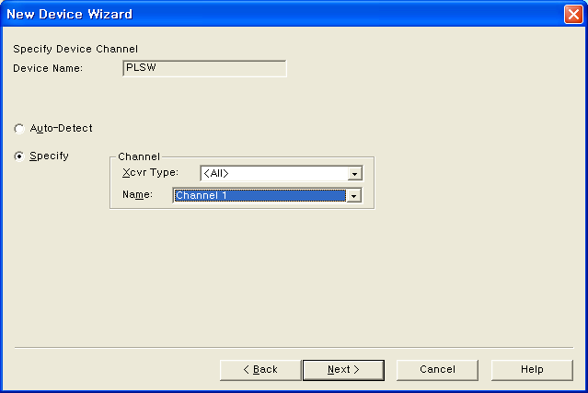
디바이스 커미션 (cont’d)
확장 인터페이스 생성 (cont’d)
  Device Channel 설정
    Device가 연결된 채널을 설정해 주는 창
    조명 스위치 채널이 파워라인 채널이므로 Channel 1을 선택한 후 Next 버튼을 클릭

Slide 22
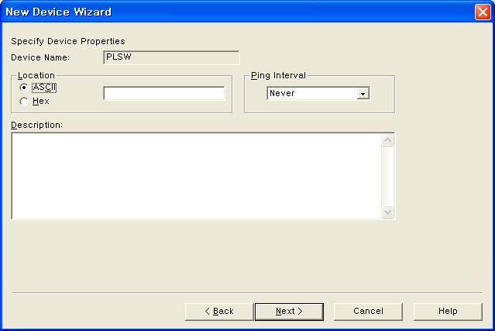
디바이스 커미션 (cont’d)
확장 인터페이스 생성 (cont’d)
  Device Property 설정
    Device의 Property와 설명을 써주고 싶으면 써준 후 Next를 눌러준다.

Slide 23

디바이스 커미션 (cont’d)
확장 인터페이스 생성 (cont’d)
  Device Identification Method
    Device를 인식시키는 방법에 대한 선택으로 Service Pin 방식으로 설정한 후 Next를 눌러준다.

Slide 24
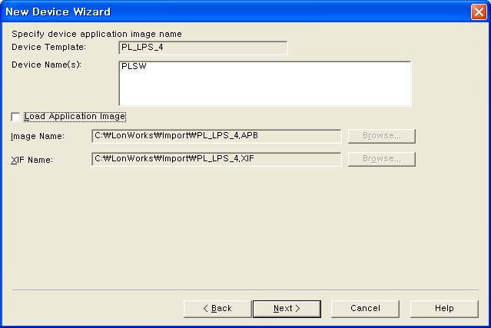
디바이스 커미션 (cont’d)
확장 인터페이스 생성 (cont’d)
  Device Application Image 설정
    Device의 Application Image를 설정해주는 부분으로 Next를 눌러준다.

Slide 25
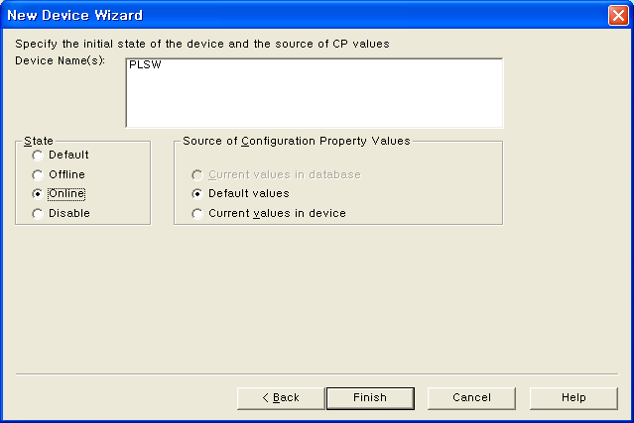
디바이스 커미션 (cont’d)
확장 인터페이스 생성 (cont’d)
  Device State
    디바이스 상태를 Online으로 체크해 준 후 Finish를 눌러준다.

Slide 26
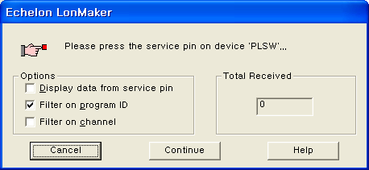
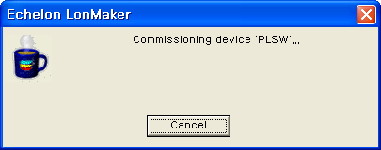
디바이스 커미션 (cont’d)
확장 인터페이스 생성 (cont’d)
  Device Identification Method
    Service Pin 대기 상태가 되면 다음과 같은 창이 뜨게 되고 Service Pin 입력이 들어올 때까지 대기한다.
    조명 스위치의 위쪽 스위치를 약 5초간 누르고 있으면 서비스 핀이 인식된다.

Slide 27

디바이스 커미션 (cont’d)
확장 인터페이스 생성 (cont’d)
  조명 스위치 생성 완료
    파워 라인 채널에 조명 스위치가 커미션 되었습니다.

Slide 28
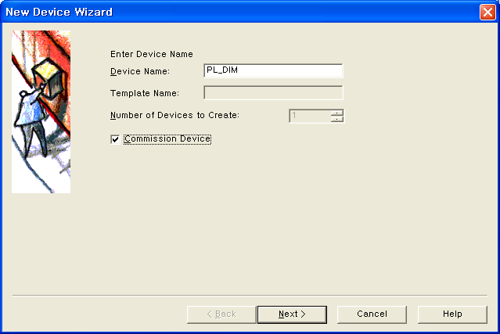
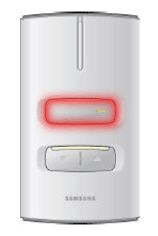
디바이스 커미션 (cont’d)
확장 인터페이스 생성 (cont’d)
  Device Name : PL_DIM
    Device의 이름을 결정한 다음 commission Device에 체크를 한 후 Next를 눌러준다.

Slide 29

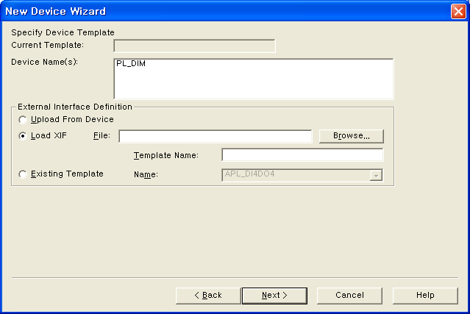
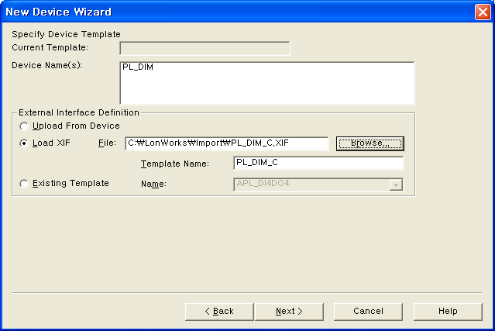
디바이스 커미션 (cont’d)
확장 인터페이스 생성 (cont’d)
  확장 디바이스 속성
    디바이스에 대한 속성을 결정 : Load XIF 에서 Browse 를 선택
    Import 폴더를 선택
      폴더가 없으면 제공된 CD에 XIF_Setup 파일을 설치
    PL_DIM.XIF 파일을 선택한 후 열기 버튼을 클릭

Slide 30
디바이스 커미션 (cont’d)
확장 인터페이스 생성 (cont’d)
  PLSW 디바이스 생성시와 같은 단계 설정
    Device Channel 설정
    Device Property 설정
    Device Identification Method
    Device Application Image 설정
    Device State 설정

Slide 31
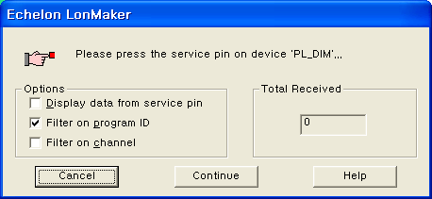
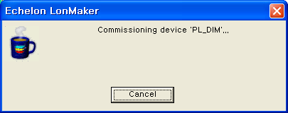
디바이스 커미션 (cont’d)
확장 인터페이스 생성 (cont’d)
  Device Identification Method
    조명 스위치의 위쪽 스위치를 약 5초간 누르고 있으면 서비스 핀이 인식된다.

Slide 32
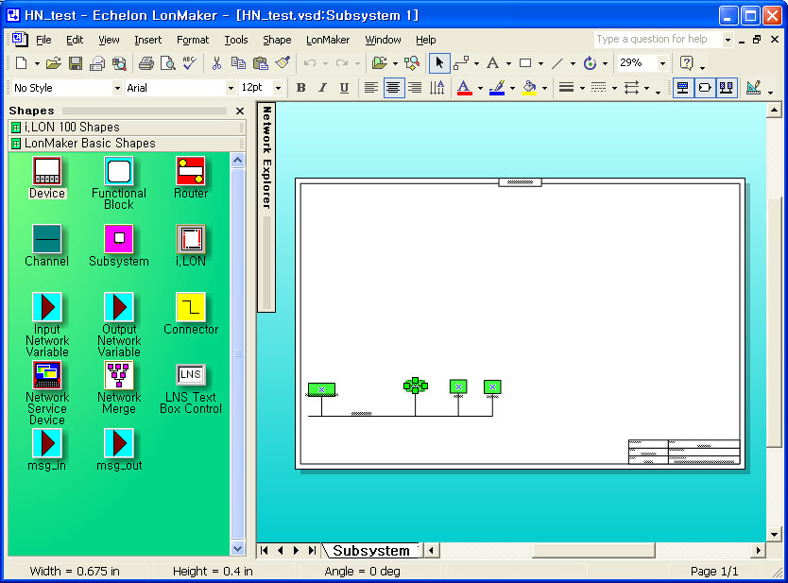
디바이스 커미션 (cont’d)
확장 인터페이스 생성 (cont’d)
  Device Identification Method
    파워 라인 채널에 조명 스위치가 커미션 되었습니다.

Slide 33

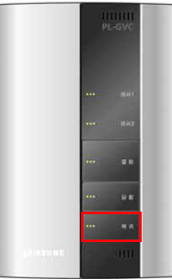
디바이스 커미션 (cont’d)
확장 인터페이스 생성 (cont’d)
  Device Name : PL_GVC
    Device의 이름을 결정한 다음 commission Device에 체크를 한 후 Next를 눌러준다.

Slide 34

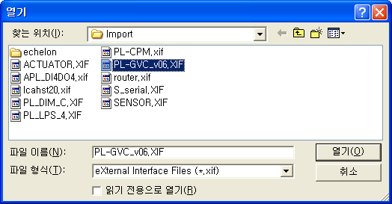

디바이스 커미션 (cont’d)
확장 인터페이스 생성 (cont’d)
  확장 디바이스 속성
    디바이스에 대한 속성을 결정 : Load XIF 에서 Browse 를 선택
    Import 폴더를 선택
      폴더가 없으면 제공된 CD에 XIF_Setup 파일을 설치
    PL_GVC.XIF 파일을 선택한 후 열기 버튼을 클릭

Slide 35
디바이스 커미션 (cont’d)
확장 인터페이스 생성 (cont’d)
  PLSW 디바이스 생성시와 같은 단계 설정
    Device Channel 설정
    Device Property 설정
    Device Identification Method
    Device Application Image 설정
    Device State 설정

Slide 36
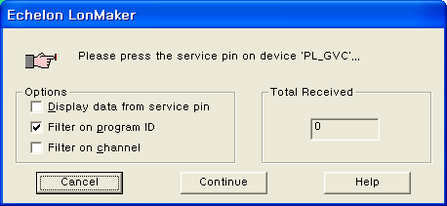

디바이스 커미션 (cont’d)
확장 인터페이스 생성 (cont’d)
  Device Identification Method
    가스 제어기의 복귀 버튼을 약 5초간 누르고 있으면 서비스 핀이 인식된다.

Slide 37

디바이스 커미션 (cont’d)
확장 인터페이스 생성 (cont’d)
  Device Identification Method
    파워 라인 채널에 조명 스위치가 커미션 되었습니다.

Slide 38

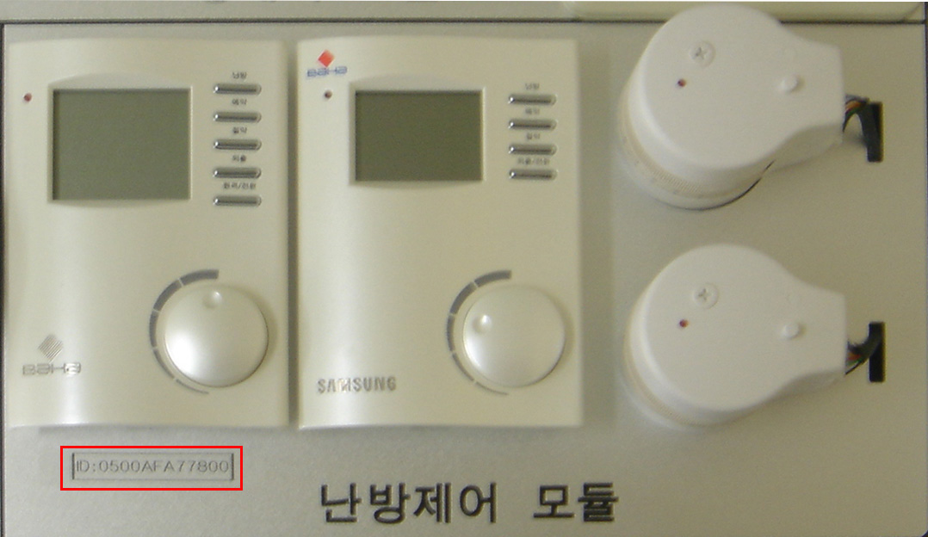
디바이스 커미션 (cont’d)
확장 인터페이스 생성 (cont’d)
  Device Name : PL_HRC
    Device의 이름을 결정한 다음 commission Device에 체크를 한 후 Next를 눌러준다.

Slide 39
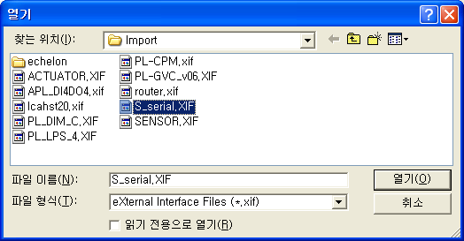


디바이스 커미션 (cont’d)
확장 인터페이스 생성 (cont’d)
  확장 디바이스 속성
    디바이스에 대한 속성을 결정 : Load XIF 에서 Browse 를 선택
    Import 폴더를 선택
      폴더가 없으면 제공된 CD에 XIF_Setup 파일을 설치
    S_Serial.XIF 파일을 선택한 후 열기 버튼을 클릭

Slide 40
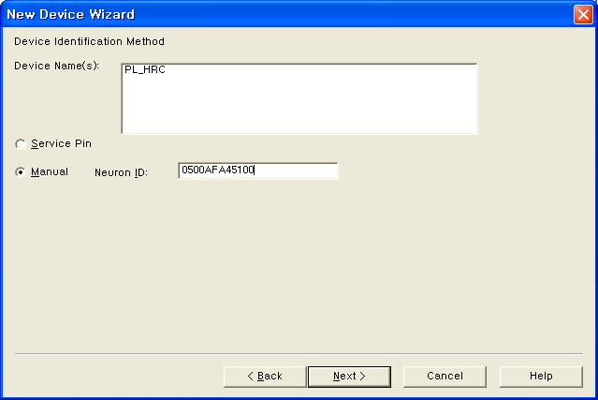
디바이스 커미션 (cont’d)
확장 인터페이스 생성 (cont’d)
  PLSW 디바이스 생성시와 같은 단계 설정
    Device Channel 설정
    Device Property 설정
    Device Identification Method : Manual 방식 설정 후 난방제어기 밑에 있는 고유 ID 입력

Slide 41
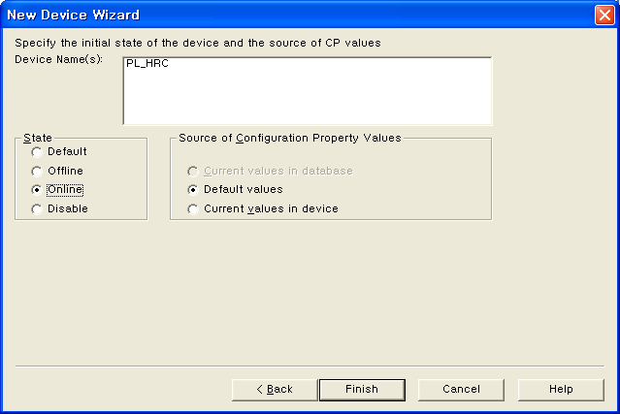
디바이스 커미션 (cont’d)
확장 인터페이스 생성 (cont’d)
  PLSW 디바이스 생성시와 같은 단계 설정
    Device Application Image 설정
    Device State 설정

Slide 42
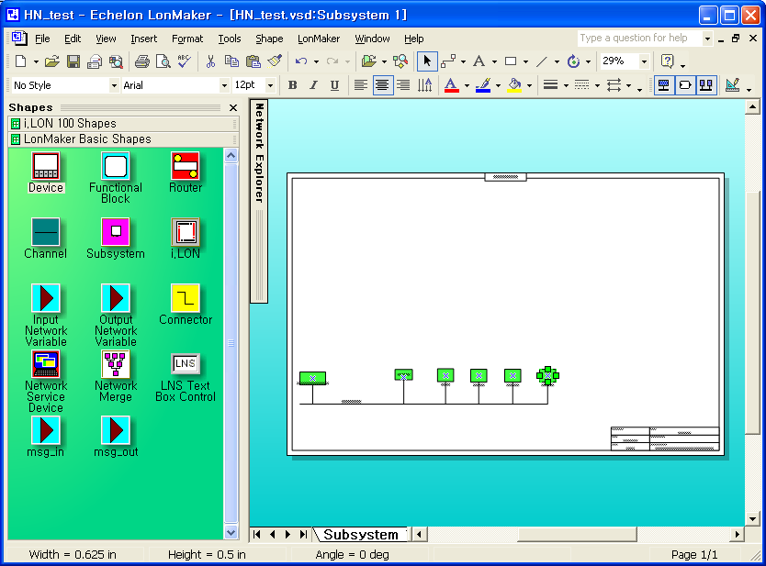
디바이스 커미션 (cont’d)
확장 인터페이스 생성 (cont’d)
  Device Identification Method
    파워 라인 채널에 난방제어기가 커미션 되었습니다.

Slide 43

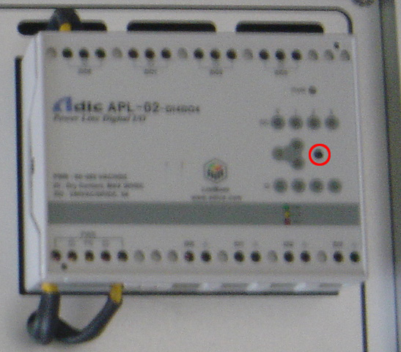
디바이스 커미션 (cont’d)
확장 인터페이스 생성 (cont’d)
  Device Name : APL_DI4DO4
    Device의 이름을 결정한 다음 commission Device에 체크를 한 후 Next를 눌러준다.

Slide 44
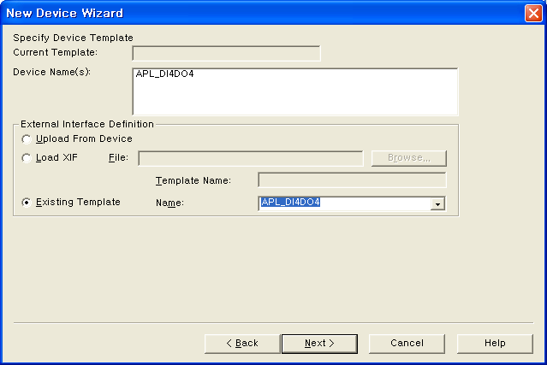
디바이스 커미션 (cont’d)
확장 인터페이스 생성 (cont’d)
  확장 디바이스 속성
    디바이스에 대한 속성을 결정해주기 위하여 Existing Template를 선택하고 APL_DI4DO4를 선택합니다.

Slide 45
디바이스 커미션 (cont’d)
확장 인터페이스 생성 (cont’d)
  PLSW 디바이스 생성시와 같은 단계 설정
    Device Channel 설정
    Device Property 설정
    Device Identification Method
    Device Application Image 설정
    Device State 설정

Slide 46
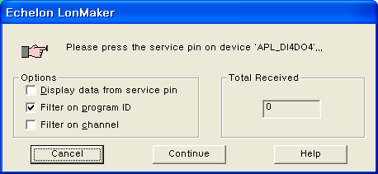
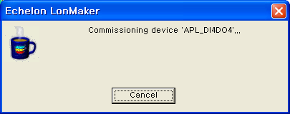
디바이스 커미션 (cont’d)
확장 인터페이스 생성 (cont’d)
  Device Identification Method
    붉은색 원으로 표시된 부분을 연필이나 샤프로 누르게되면 서비스 핀이 인식됩니다.

Slide 47
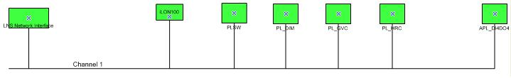
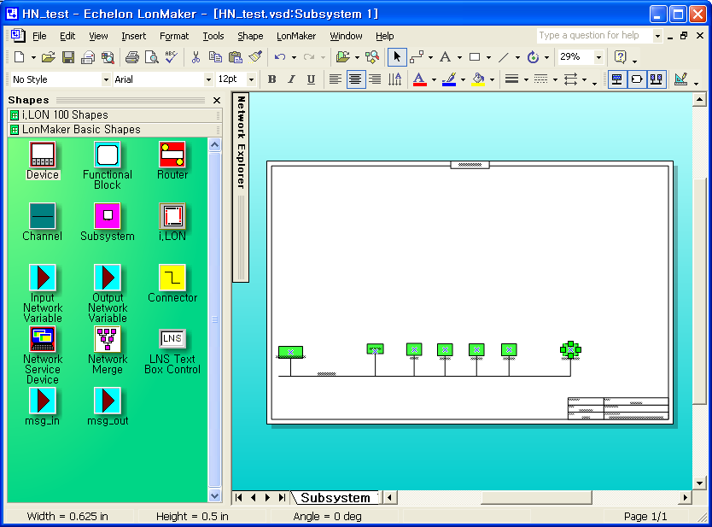
디바이스 커미션 (cont’d)
확장 인터페이스 생성 (cont’d)
  Device Identification Method
    파워 라인 채널에 조명 스위치가 커미션 되었습니다.

Slide 48
디바이스 디커미션
디바이스 디커미션
  네트워크 디바이스를 삭제하는 것
    론 메이커는 디바이스를 네트워크에 생성 및 삭제 시킬 수 있다.
    모든 실습이 끝나면 디바이스를 디커미션 해주어야 한다.

Slide 49
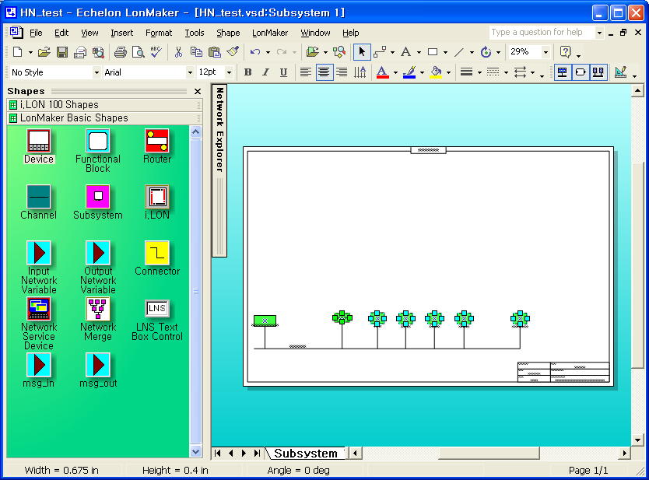
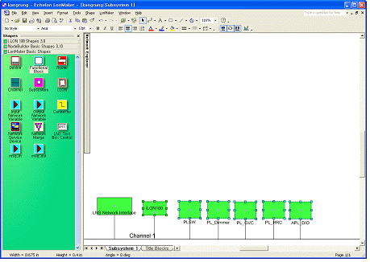
디바이스 디커미션 (cont’d)
디바이스 디커미션 단계
  LNS Network Interface를 제외한 나머지 디바이스 선택
    마우스로 드래그 하여 선택
    Shift키를 누른 상태에서 마우스로 디바이스를 클릭하여 선택

Slide 50


디바이스 디커미션 (cont’d)
디바이스 디커미션 단계 (cont’d)
  디바이스 선택 후, 마우스 오른쪽 버튼 클릭
    Decommission 메뉴 선택

Slide 51

디바이스 디커미션 (cont’d)
디바이스 디커미션 단계 (cont’d)
  정상적인 디커미션된 상태
    디바이스가 노란색으로 표시되면 정상적으로 디커미션된 상태
    이 상태에서 프로그램을 종료

Slide 52
참고문헌
[1] 송광우, 이광규 “홈네트워크 보안 실습”, 신흥대학 성장동력특성화사업단, pp. 114-117.
[2] i.LON 100 e3 Internet Server, http://www.echelon.com/products/cis/
[3] Echelon, http://www.echelon.com

